Slide 1
আরবি ১ম পত্রের ক্লাসে সবাইকে
শুভেচ্ছা

Slide 2
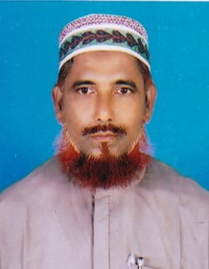
পরিচিতি
শিক্ষক পরিচিতি
মোঃ ফজলুর রহমান
সহ-সুপার
মানিকদিপা দারুস সুন্নাহ্‌ দাখিল মাদ্‌রাসা,
শাজাহানাপুর, বগুড়া।
Email.fazlurmonoara@gmail.com
পাঠ পরিচিতি
শ্রেনি -৬ষ্ঠ
বিষয়ঃ আরবি ১ম পত্র
পাঠ -৯ম
তারিখ-১৯/০১/২০২১খ্রিঃ
সময়ঃ ৪৫ মিনিট

Slide 3
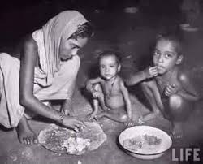
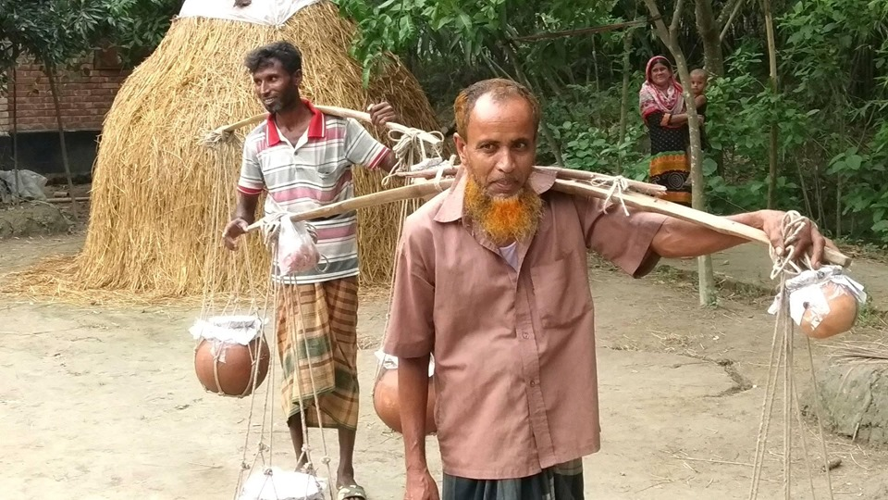
নিচের ছবি গুলো লক্ষ্য কর ?
১ম ছবিতে কি দেখতে পাচ্ছ ?
২য় ছবিতে কি দেখতে পাচ্ছ ?
সন্তানের প্রতি পিতামাতার অকৃতিম ভালোবাসা
সন্তানের কল্যাণে পিতামাতার সর্বাত্নক প্রচেষ্টা।

Slide 4
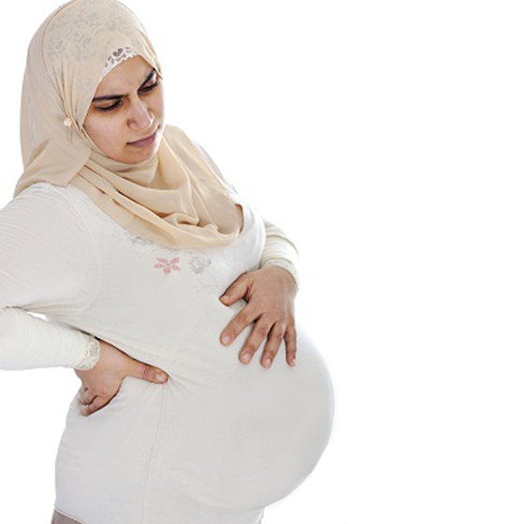
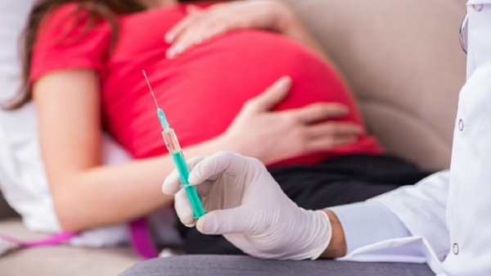
নিচের ছবি গুলো লক্ষ্য কর ?
গর্ভবতী মা দেখা যাচ্ছে।
২য় ছবিতে কি দেখা যাচ্ছে ?
১ম ছবিতে কি দেখা যাচ্ছে ?
গর্ভবতী মার যত্ন নেওয়া হচ্ছে।

Slide 5
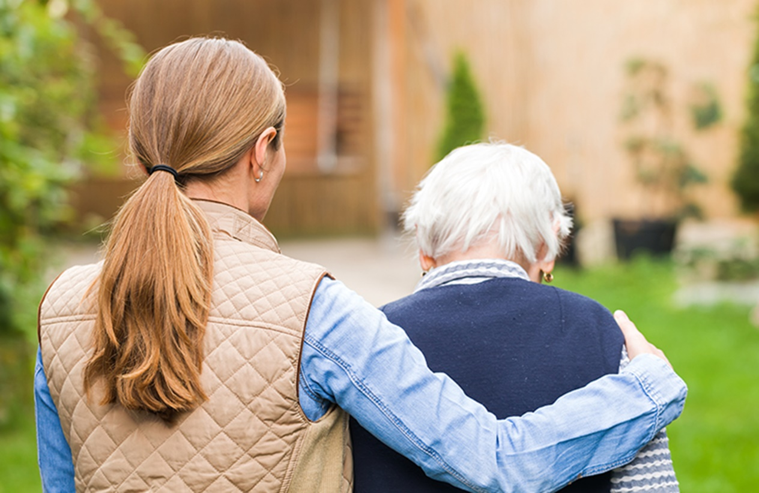
العلان الدرس = পাঠ ঘোষণা
فضل الوالدين
পিতামাতার মর্যাদা

Slide 6
ما يستفاد من الدرس
ما يتعلم الطالب من الدرس...
এই পাঠ শেষে শিক্ষার্থীরা...
সন্তানের প্রতি পিতামাতার অকৃতিম ভালোবাসা সম্পর্কে বলতে পারবে।
সন্তানের কল্যাণে পিতামাতার সর্বাত্নক প্রচেষ্টা সম্পর্কে বলতে পারবে।
সন্তানকে গর্ভধারনে মায়ের কষ্ট সম্পর্কে বলতে পারবে।

Slide 7
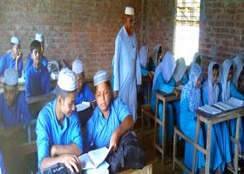
الدرس الاسواة
=আদর্শ পাঠ

Slide 8
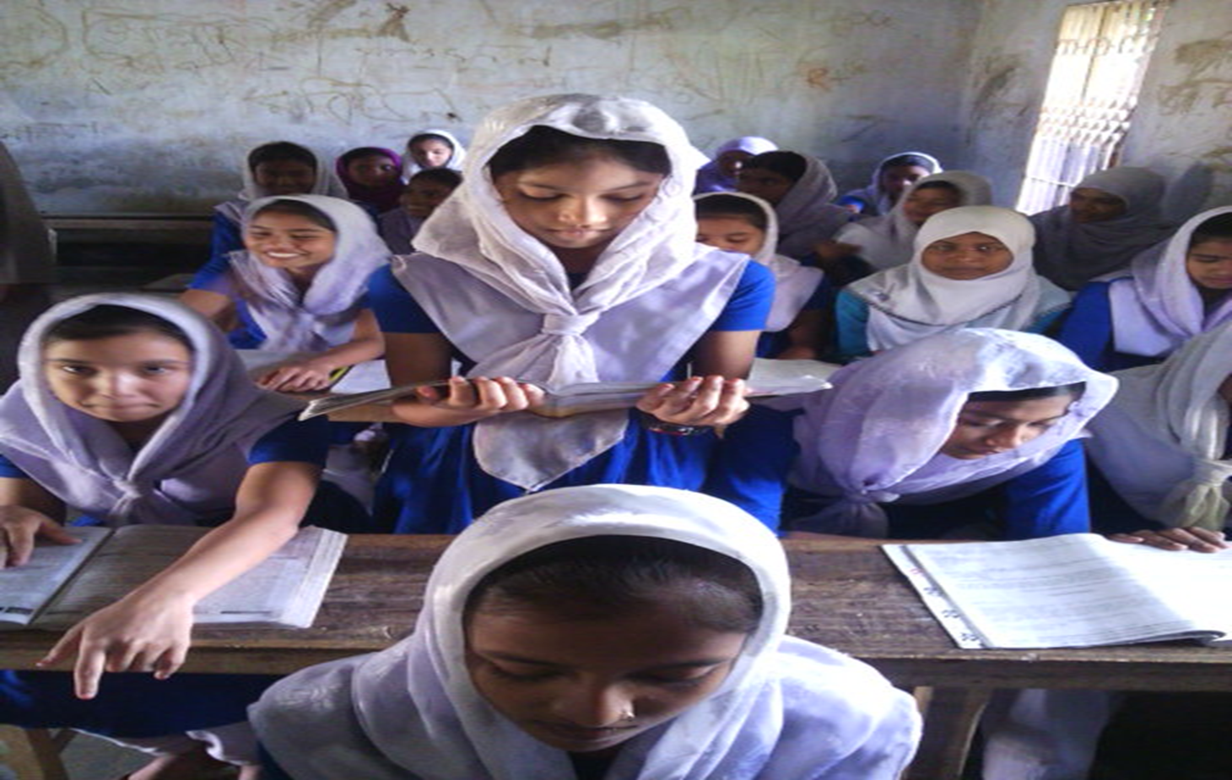
الدرس الاصوات=সরব পাঠ

Slide 9
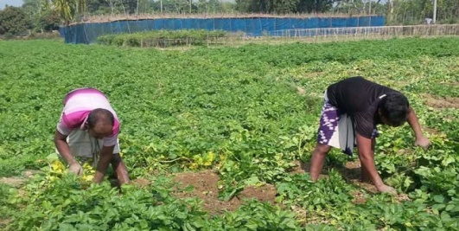
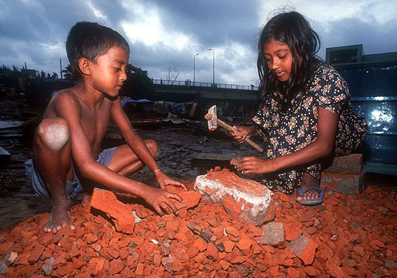
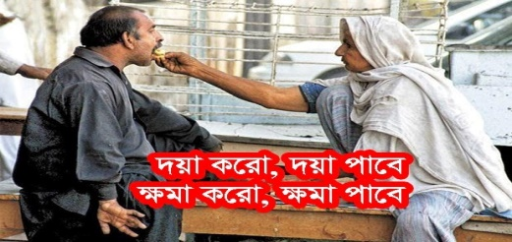
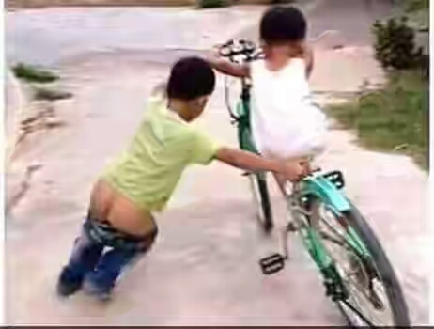
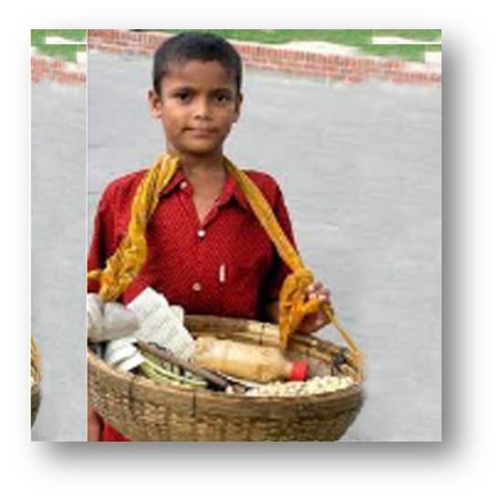
নতুন শব্দের অর্থ জেনে নেই
يكدح
শ্রম ব্যয় করে
قطعة
টুকরা
تربية
লালনপালন
تسعى
চেষ্টা করা
وهن
কষ্ট

Slide 10
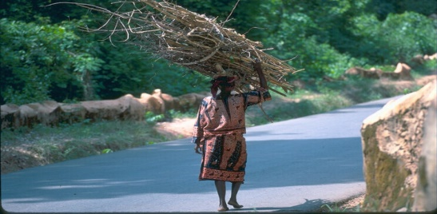
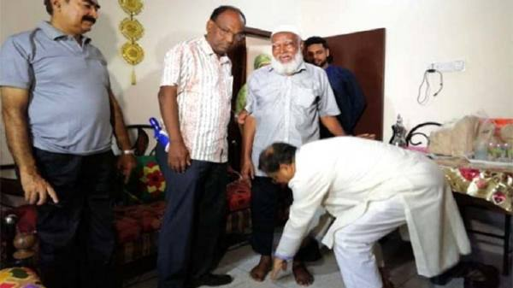
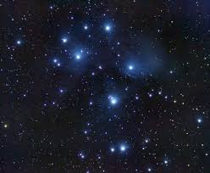
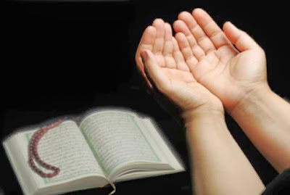
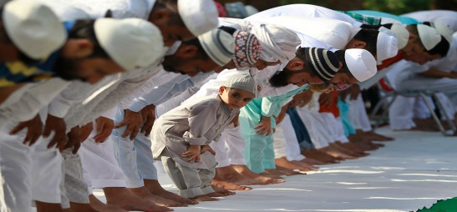
নতুন শব্দের অর্থ জেনে নেই
طريق
পথ
المكرمات
সম্মান
النجوم
তারকারাজি
ودعائ
আমার দোয়া
فى صلاتى
আমার নামাজ

Slide 11
البحث=আলোচনা
البحث: الوالدين هما اشفق الناس على الاولاد- فالاب يسعى لسرور اولاده بكل جهد ويتعب لنجاحهم- وانه يحضر لهم كل ما يبتغونه-

Slide 12
البحث=আলোচনা
البحث: الاب هو الذى يشترك فى ربوبية الولد من حين الولاده الى ان يكون رجلا كاملا, وهو ينتظم تعليم الاولاد ويصرف فى امره ما تمسه الحاجة لذا جعل الاسلام حق الوالدين مع ا حق الله تعالى كما قال الله تعالى: «واعبدوا الله ولا تشركوا به شيئا وبالوالدين احسانا وبذى القربى»

Slide 13
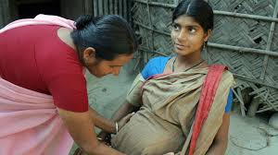
البحث=আলোচনা
البحث: الام هى التى تحمل الولد فى رحمها وفى ذلك الحين تحمل مشقة عديدة لا تتبين باللسان- تاخذ ذمة الربوبية باسرها بعد ان تضع الولد الى ان يكمل دور الحضانة-

Slide 14
الاعمال الافرد=একক কাজ
السوال: ماذا يعمل الاب لاولاده ؟
الجواب: يسعى لسرور اولاده بكل جهد ويتعب لنجاحهم- و يحضر كل شيء مما يبتغونه -
السوال: لماذا تحب امك ؟
الجواب: احب امى حبا جما ,لانها حملتنى وهنا وولدتنى كرها وربتنى تربية حسنة-
السوال: من هو اهل المكرمات ؟
الجواب: الاب هو اهل المكرمات-

Slide 15
الاعمال الازواج=জোড়ায় কাজ
السوال: املا الفراغ التالى بكلمة مناسبة ؟
الف- فضل الاب ........ عظيم
على
ب- فانا ....... منها
قطعة
ج - يحضر لى فى ..........
الغداة
د - ........ روحى وحياتى -
فهى
ه - ما عشت حبى-
لكما

Slide 16
الاعمال الاحزاب=দলীয় কাজ
السوال: حقق الكلمات الاتية ؟ احب - يسعى – يكدح – الساطعات
احب= صيغة:واحد متكلم, بحث: اثبات فعل مضارع معروف, باب:افعال, مصدر:الاحباب, مادة: ح –ب – ب , جنس: مضاعف ثلاثى,=অর্থ –আমি ভালোবাসি
يسعى= صيغة:واحد مذكر غائب, بحث: اثبات فعل مضارع معروف, باب:فتح يفتح, مصدرالسعى , مادة: س – ع – ى , جنس: ناقص يائى,=অর্থ –সে চেষ্টা করে।
يكدح = صيغة:واحد مذكر غائب, بحث: اثبات فعل مضارع معروف, باب:فتح يفتح, مصدرالكدح , مادة: ك – د – ح , جنس: صحيح ,=অর্থ –সে পরিশ্রম করে।
السا طعات = الكلمة جمع واحد الساطعة =
অর্থ –আলোকিত ।

Slide 17
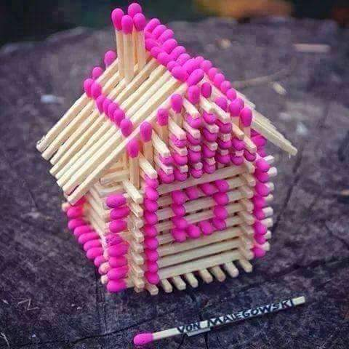
الواجب المنزلى=বাড়ির কাজ
اكتب خلاصة النظم باللغة العربية-

Slide 18
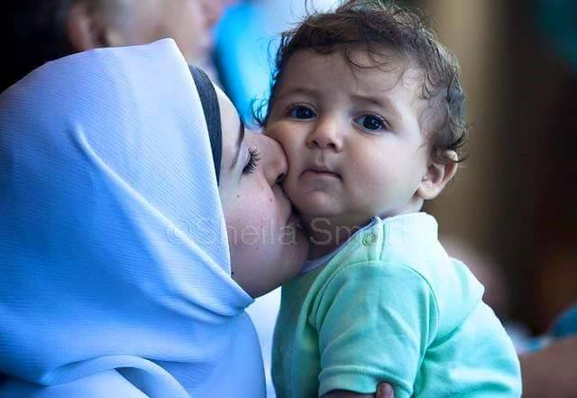
ধন্যবাদ

